Slide 1
Информационная безопасность.
Тема 0. Вредоносное программное обеспечение.
Обеспечение безопасности информации складывается из трех составляющих:
Конфиденциальности
Целостности
Доступности

Slide 2
Обеспечение безопасности информации складывается из трех составляющих:
Конфиденциальности,
Целостности,
Доступности.
Точками приложения процесса защиты информации к информационной системе являются:
аппаратное обеспечение,
программное обеспечение
обеспечение связи (коммуникации).
Сами процедуры(механизмы) защиты разделяются на
защиту физического уровня,
защиту персонала
организационный уровень.
Организационный уровень защиты
Защита персонала
Физическая защита
Обеспечение связи
К
ИНФОРМАЦИЯ
Ц
Аппаратное обеспечение
Программное обеспечение
Д

Slide 3
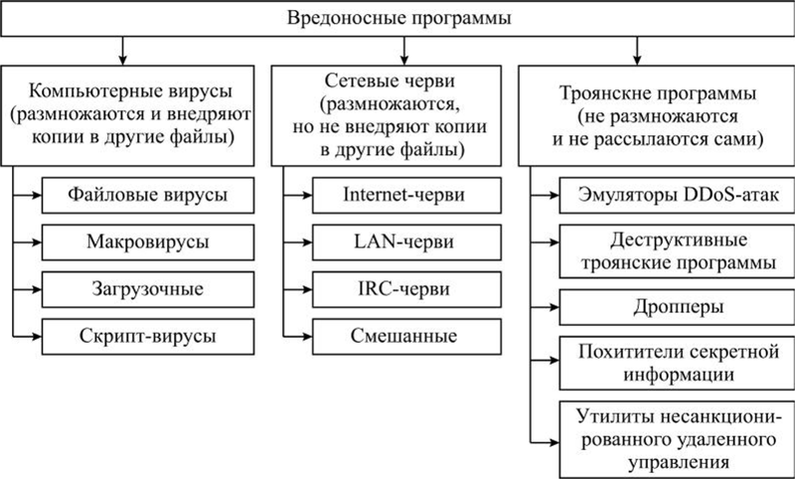
Классификация вредоносного ПО

Slide 4
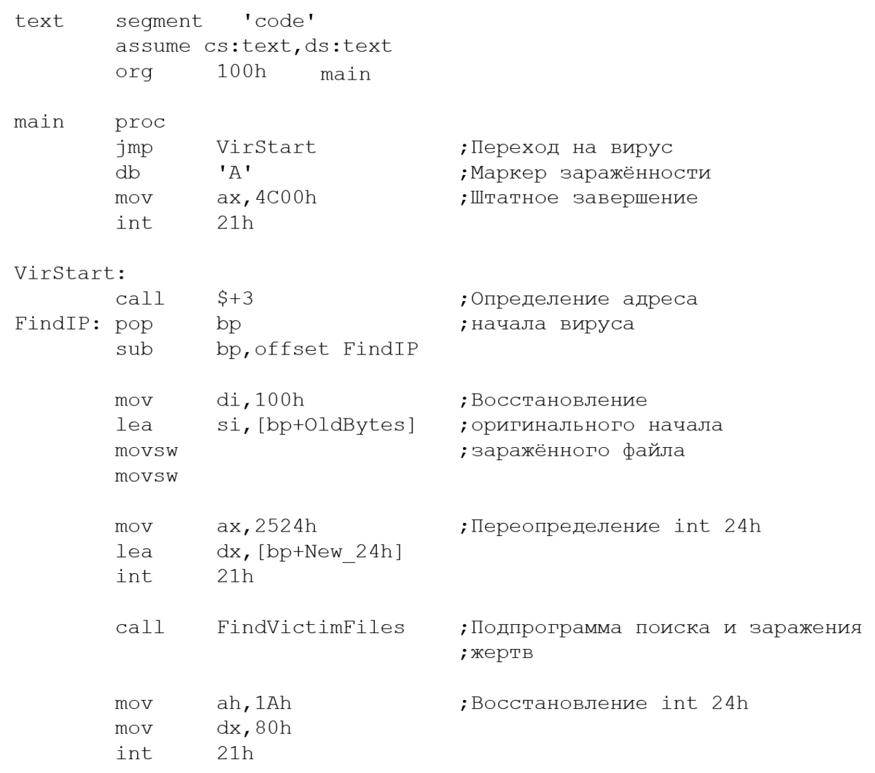

Что такое компьютерный вирус?

Slide 5
Классификация компьютерных вирусов
по среде обитания;
по операционным системам;
по алгоритму работы;
по деструктивным возможностям.

Slide 6
1) По среде обитания
Файловые вирусы
Наносят вред файлам. Создают файл-двойник с именем оригинала.
Загрузочные вирусы
внедряются в загрузочный сектор диска. Операционная система при этом загружается с ошибками и сбоями
Макро-вирусы
«Портят» документы Word, Excel и других прикладных программ операционной системы Windows.
Сетевые вирусы
Распространяются по Internet через электронные письма или после посещения сомнительных сайтов.

Slide 7
2) По операционным системам
Для каждой операционной системы создаются свои вирусы, которые будут «работать» только в ней. Но существуют и универсальные вирусы, которые способны внедряться в различные операционные системы.

Slide 8
3) По алгоритму работы
Резидентность
Вирусы, обладающие этим свойством действуют постоянно пока компьютер включен.
Самошифрование и полимор-физм
Вирусы-полиморфики изменяют свой код или тело прог-раммы, что их трудно обнаружить.
Стелс– алгоритм
Вирусы- невидимки «прячутся» в оперативной памяти и антивирусная программа их не может обнаружить.
Нестан-дартные приемы
Принципиально новые методы воздействия вируса на компьютер.

Slide 9
4) По деструктивным возможностям
Безвред-ные
не наносят никакого вреда ни пользовате-лю, ни компьютеру, но занимают место на жестком диске.
Неопасные
наносят моральный ущерб пользователю Вызывают визуальные графические или звуковые эффекты.
Опасные
уничтожают информацию в файлах. «Портят» файлы, делают их несчитыва-емыми и т.д.
Очень опасные
сбивают процесс загрузки ОС, после чего требуется ее переустановка; или «портят» винчестер, что его требуется форматировать

Slide 10
Вредоносные программы
Троянский конь - это программа, содержащая в себе некоторую разрушающую функцию, которая активизируется при наступлении некоторого условия срабатывания. Обычно такие программы маскируются под какие-нибудь полезные утилиты. Виды деструктивных действий:
  Уничтожение информации. (Конкретный выбор объектов и способов уничтожения зависит только от фантазии автора такой программы и возможностей ОС. Эта функция является общей для троянских коней и закладок).
  Перехват и передача информации. (паролей, набираемых на клавиатуре).
  Целенаправленное изменение программы.
Червями называют вирусы, которые распространяются по глобальным сетям, поражая целые системы, а не отдельные программы. Это самый опасный вид вирусов, так как объектами нападения в этом случае становятся информационные системы государственного масштаба. С появлением глобальной сети Internet этот вид нарушения безопасности представляет наибольшую угрозу, т.к. ему в любой момент может подвергнуться любой из компьютеров, подключенных к этой сети. Основная функция вирусов данного типа – взлом атакуемой системы, т.е. преодоление защиты с целью нарушения безопасности и целостности.

Slide 11
Информационная безопасность.
Тема 0. Средства защиты. Антивирусы.
Обеспечение безопасности информации складывается из трех составляющих:
Конфиденциальности
Целостности
Доступности

Slide 12
Технические средства
Аппаратные средства
Для защиты периметра информационной системы создаются:
системы охранной и пожарной сигнализации;
системы цифрового видео наблюдения;
системы контроля и управления доступом (СКУД).
Защита информации от ее утечки техническими каналами связи обеспечивается:
использованием экранированного кабеля и прокладка проводов и кабелей в экранированных конструкциях;
установкой на линиях связи высокочастотных фильтров;
построение экранированных помещений («капсул»);
использование экранированного оборудования;
установка активных систем зашумления;
создание контролируемых зон.
Специальные регистры для хранения реквизитов защиты: паролей, идентифицирующих кодов, грифов или уровней секретности;
Устройства измерения индивидуальных характеристик человека (голоса, отпечатков) с целью его идентификации;
Схемы прерывания передачи информации в линии связи с целью периодической проверки адреса выдачи данных.
Устройства для шифрования информации (криптографические методы).
Системы бесперебойного питания:
  Источники бесперебойного питания;
  Резервирование нагрузки;
  Генераторы напряжения.

Slide 13
Программные средства защиты информации
Межсетевые экраны и системы мониторинга сетей (анализаторы протоколов).
Криптографические средства (шифрование; цифровая подпись).
Системы аутентификации (пароль; ключ доступа (физический или электронный); сертификат; биометрия).
Средства защиты от несанкционированного доступа (НСД):
  Средства авторизации;
  Управление доступом на основе ролей;
  Журналирование (так же называется Аудит).
  Системы обнаружения и предотвращения вторжений (IDS/IPS).
  Системы предотвращения утечек конфиденциальной информации (DLP-системы).
Антивирусные средства.
Системы резервного копирования.

Slide 14
ВИДЫ АНТИВИРУСНЫХ ПРОГРАММ
Детекторы позволяют обнаруживать файлы, заражённые одним из нескольких известных вирусов. Некоторые программы-детекторы также выполняют эвристический анализ файлов и системных областей дисков, что часто (но отнюдь не всегда) позволяет обнаруживать новые, не известные программе-детектору, вирусы.
Фильтры - это резидентные программы, которые оповещают пользователя о всех попытках какой-либо программы записаться на диск, а уж тем более отформатировать его, а также о других подозрительных действиях.
Программы-доктора или фаги не только находят зараженные вирусами файлы, но и «лечат» их, т.е. удаляют из файла тело программы-вируса, возвращая файлы в исходное состояние.
Ревизоры запоминают сведения о состоянии файлов и системных областей дисков, а при последующих запусках – сравнивают их состояние исходным. При выявлении несоответствий об этом сообщается пользователю.
Сторожа или фильтры располагаются резидентно в оперативной памяти компьютера и проверяют на наличие вирусов запускаемые файлы и вставляемые USB-накопители.
Программы-вакцины или иммунизаторы модифицируют программы и диски таким образом, что это не отражается на работе программ, но тот вирус, от которого производится вакцинация, считает эти программы или диски уже заражёнными.

Slide 15
Недостатки антивирусных программ
Ни одна из существующих антивирусных технологий не может обеспечить полной защиты от вирусов.
Антивирусная программа забирает часть вычислительных ресурсов системы, нагружая центральный процессор и жёсткий диск. Особенно это может быть заметно на слабых компьютерах.
Антивирусные программы могут видеть угрозу там, где её нет (ложные срабатывания).
Антивирусные программы загружают обновления из Интернета, тем самым расходуя трафик.
Различные методы шифрования и упаковки вредоносных программ делают даже известные вирусы не обнаруживаемыми антивирусным программным обеспечением. Для обнаружения этих «замаскированных» вирусов требуется мощный механизм распаковки, который может дешифровать файлы перед их проверкой. Однако во многих антивирусных программах эта возможность отсутствует и, в связи с этим, часто невозможно обнаружить зашифрованные вирусы.

